Slide 1
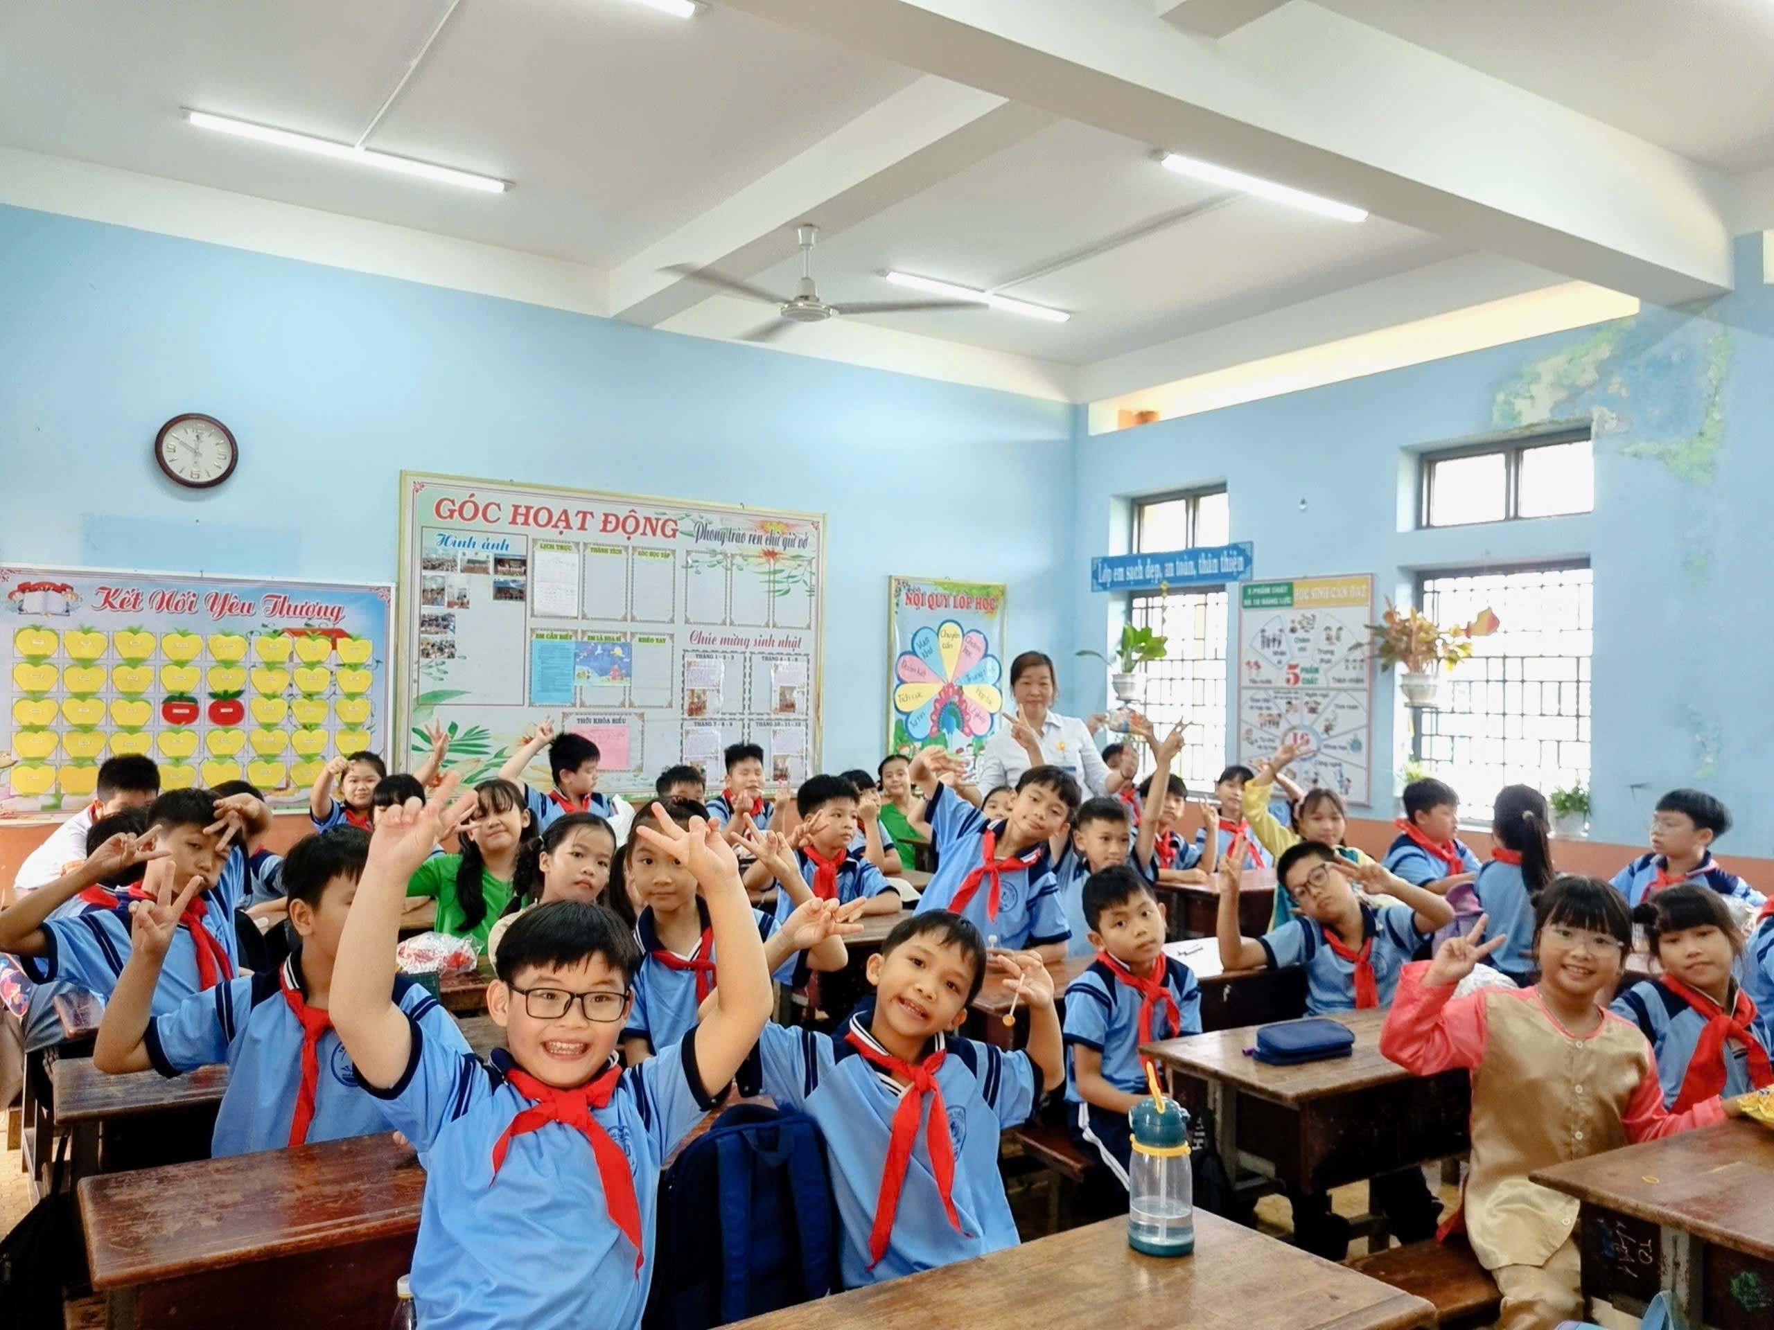
LỚP 4/1
KÍNH CHÀO QUÝ
THẦY CÔ

Slide 4
Chủ đề:
TRUYỀN THỐNG QUÊ HƯƠNG

Slide 5
HOẠT ĐỘNG 5 : Nhận diện về hoạt động đền ơn đáp nghĩa và giáo dục truyền thống quê hương

Slide 6
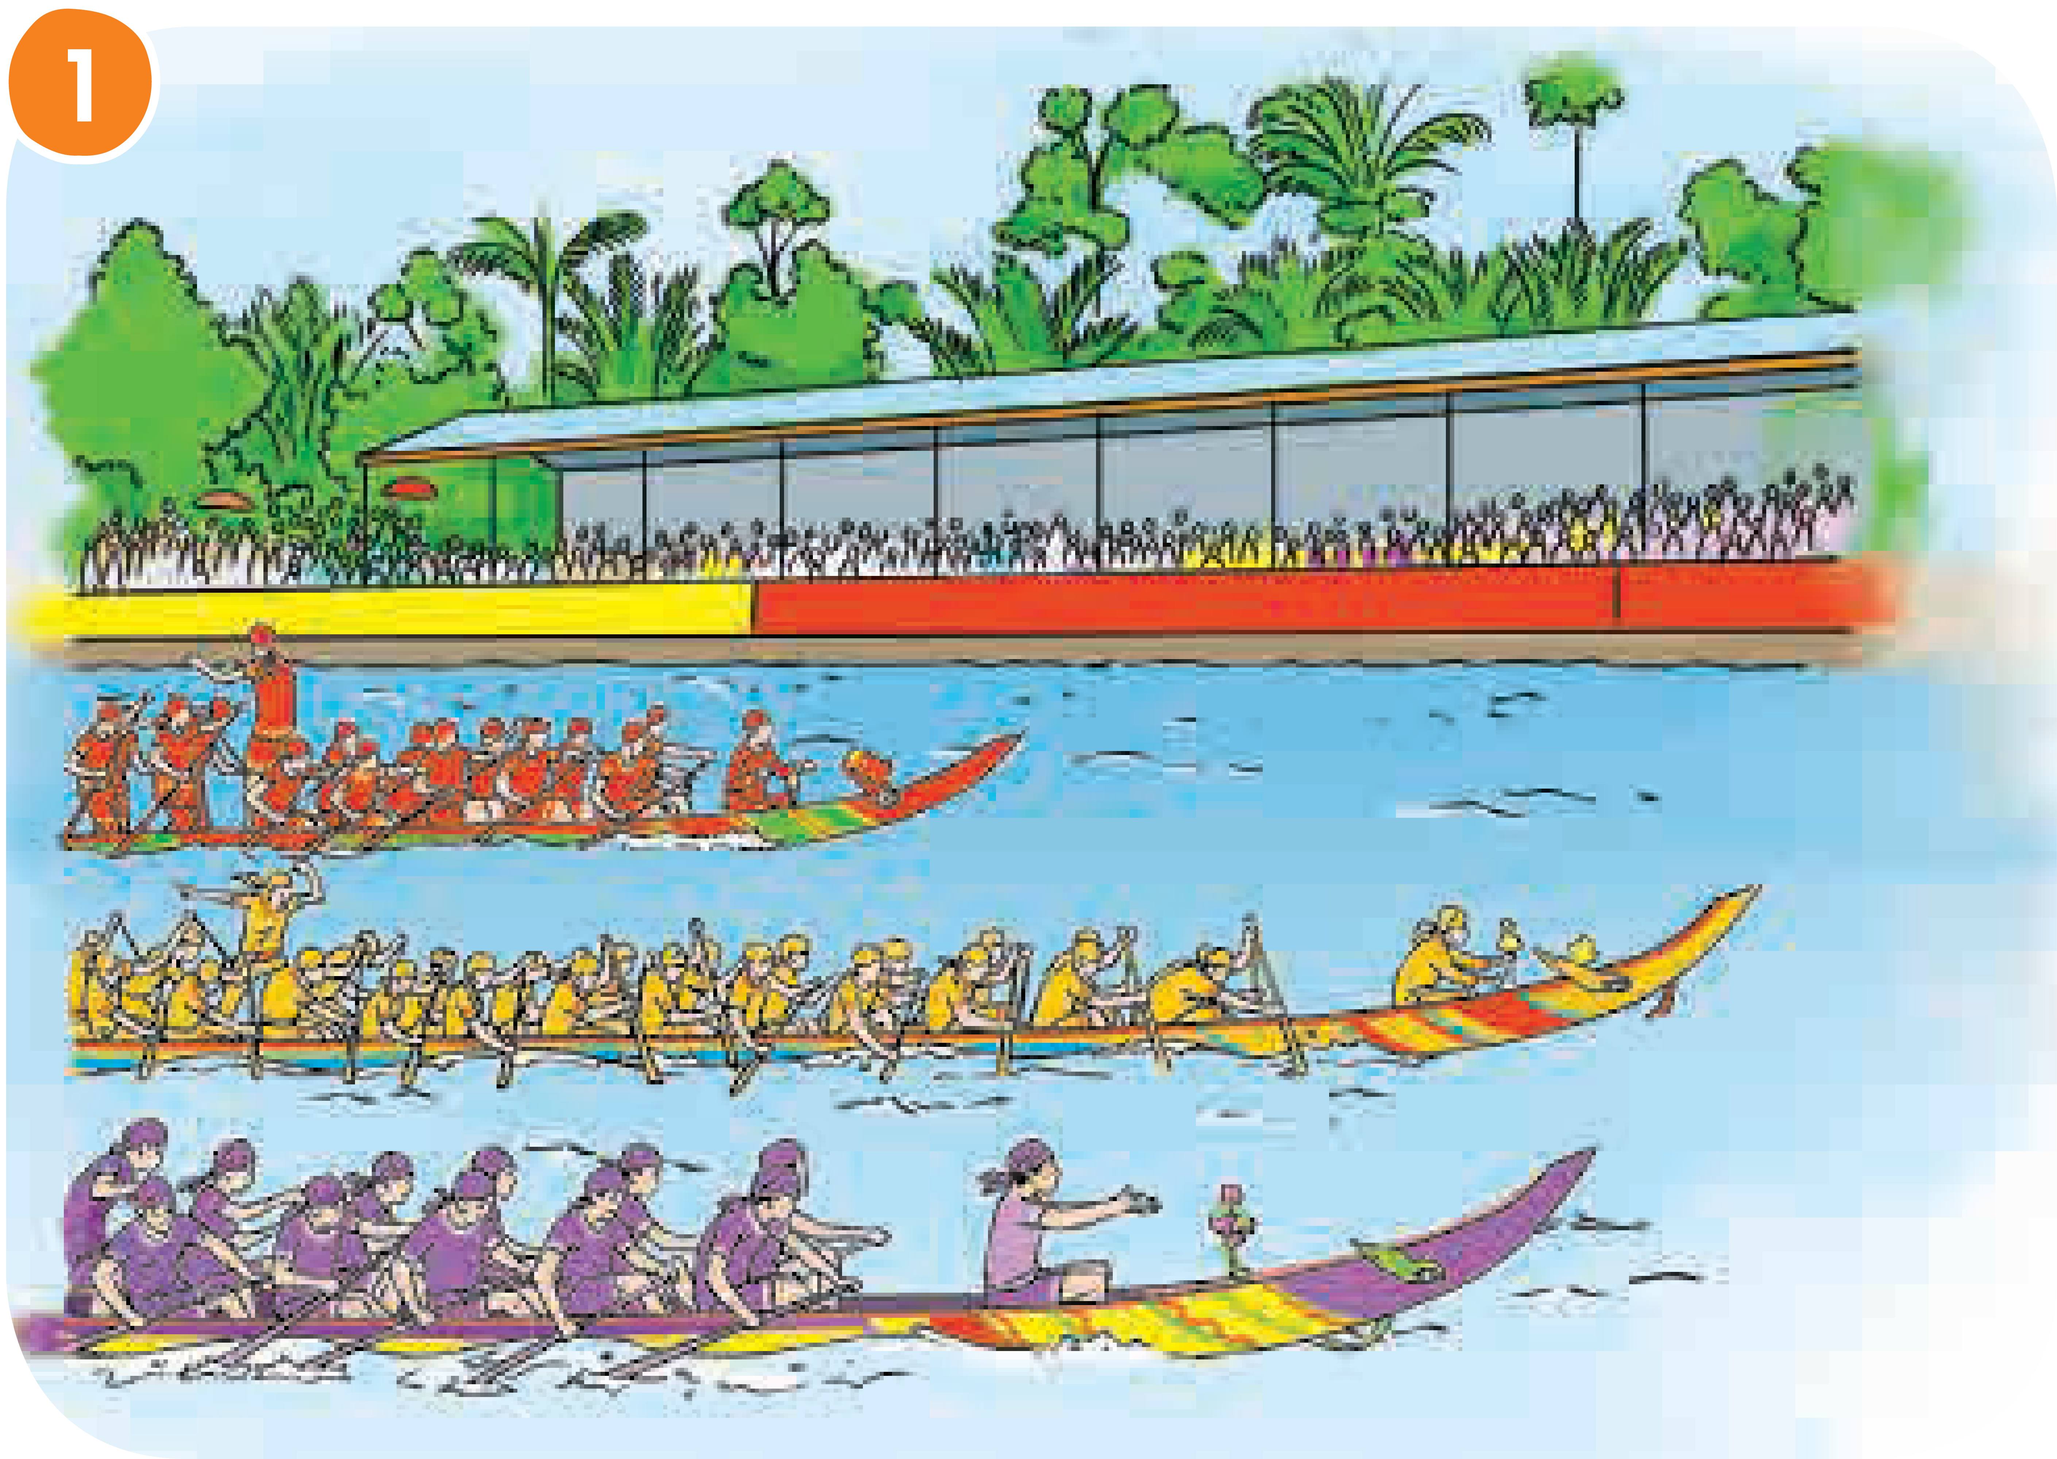
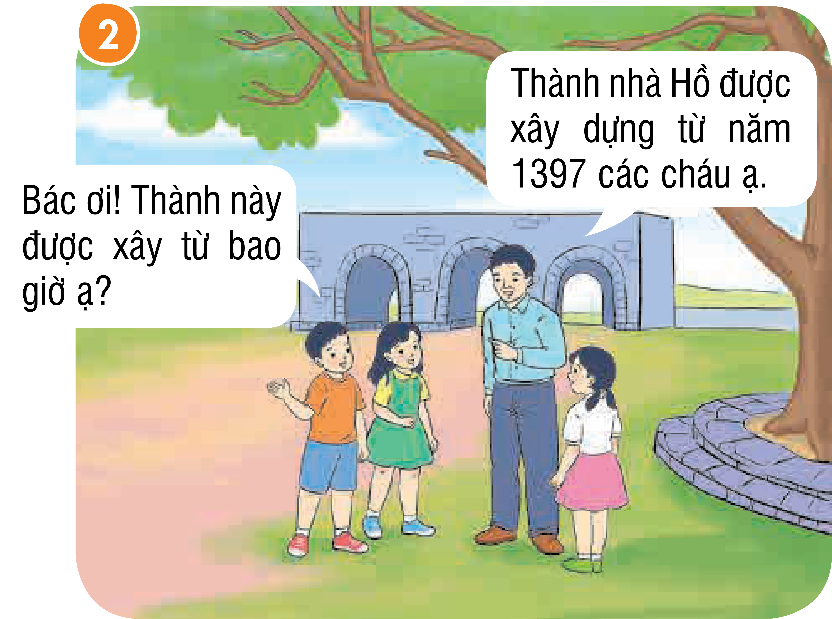
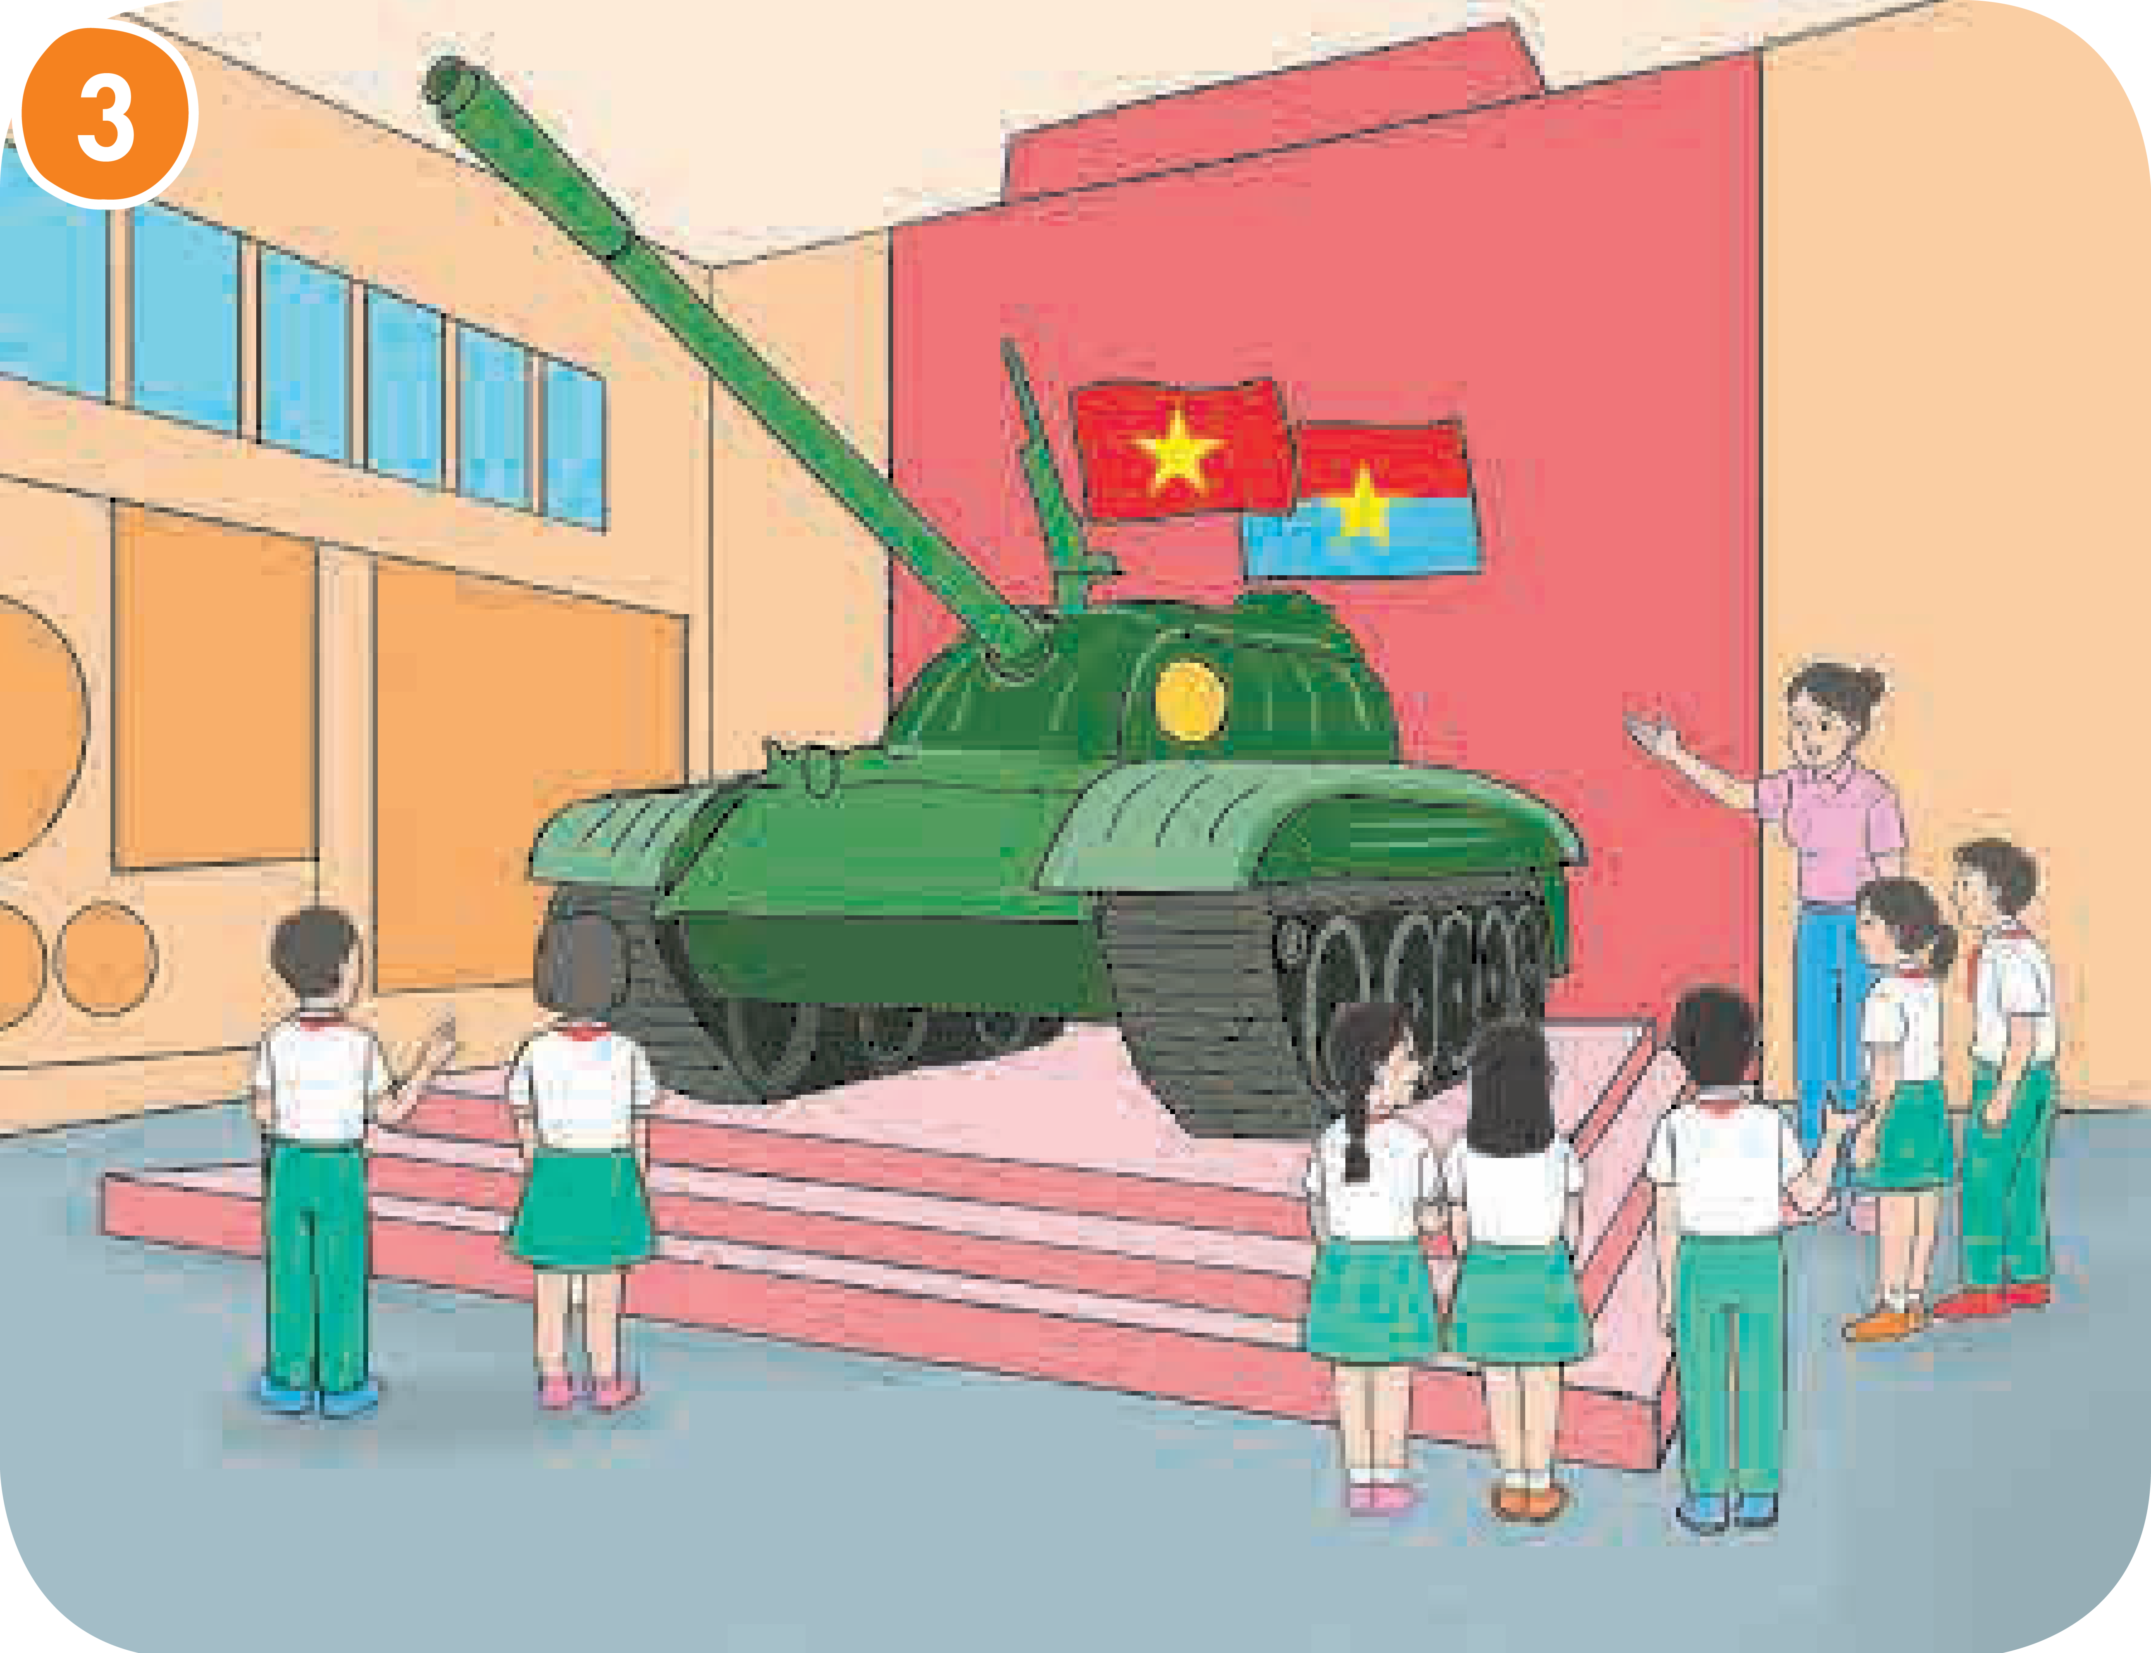
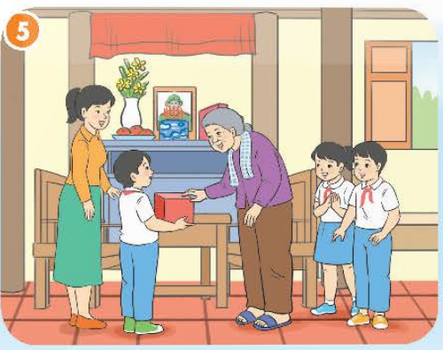
NHIỆM VỤ 1
Quan sát tranh, thảo luận nêu tên và ý nghĩa của những hoạt động đền ơn đáp nghĩa và giáo dục truyền thống quê hương.
Thảo luận nhóm 2

Slide 7
Chia sẻ
trước lớp

Slide 8
NHIỆM VỤ 2
Chia sẻ những hoạt động đền ơn đáp nghĩa và giáo dục truyền thống quê hương ở địa phương mà em biết hoặc đã tham gia

Slide 9
Xem đoạn clip sau và chia sẻ theo gợi ý như sau:
– Tên hoạt động.
– Tổ chức (hoặc người) thực hiện hoạt động.
– Người hoặc tập thể được đền ơn đáp nghĩa.
– Truyền thống quê hương thể hiện qua hoạt động đó.
– Cảm xúc của em khi xem đoạn clip trên.

Slide 11
Chia
sẻ
trước
lớp
Chia sẻ những hoạt động đền ơn đáp nghĩa và giáo dục truyền thống quê hương ở địa phương mà em vừa xem với bạn .
– Tên hoạt động.
– Tổ chức (hoặc người) thực hiện hoạt động.
– Người hoặc tập thể được đền ơn đáp nghĩa.
– Truyền thống quê hương thể hiện qua hoạt động đó.
– Cảm xúc của em khi xem đoạn clip trên.
Nhóm đôi

Slide 12
HOẠT ĐỘNG 6 : Xây dựng dự án đền ơn đáp nghĩa và giáo dục truyền thống quê hương ở địa phương

Slide 13
Lập nhóm dự án
THĂM HỎI GIA ĐÌNH THƯƠNG BINH
TÌM HIỂU TRUYỀN THỐNG ANH BỘ ĐỘI CỤ HỒ
TÌM HIỂU VÀ GIỚI THIỆU DI DÍCH LỊCH SỬ
TÌM HIỂU NGHỀ TRUYỀN THỐNG ĐỊA PHƯƠNG
TÌM HIỂU DÂN CA, ĐIỆU MÚA TRUYỀN THỐNG.

Slide 14
XÂY DỰNG DỰ ÁN ĐỀN ƠN ĐÁP NGHĨA VÀ GIÁO DỤC TRUYỀN THỐNG QUÊ HƯƠNG Ở ĐỊA PHƯƠNG
Nhóm: ............................ Đề án: .......................................
Mục tiêu: .................................................. .........................
Thành viên: .........................................................................
Thời gian thực hiện: 2 tuần
Công việc | Cách thực hiện | Người thực hiện, hỗ trợ | Thời gian | Kết quả
dựa vào gợi ý SGK trang 42 - Thời gian 5 đến 7 phút

Slide 15
XÂY DỰNG DỰ ÁN ĐỀN ƠN ĐÁP NGHĨA VÀ GIÁO DỤC TRUYỀN THỐNG QUÊ HƯƠNG Ở ĐỊA PHƯƠNG
Nhóm: ............................ Đề án: .......................................
Mục tiêu: .................................................. .........................
Thành viên: .........................................................................
Thời gian thực hiện: 2 tuần
Công việc | Cách thực hiện | Người thực hiện, hỗ trợ | Thời gian | Kết quả
TRÌNH BÀY KẾ HOẠCH DỰ ÁN

Slide 16
Trong lúc tham gia hoạt động, cần lưu ý :
- Ghi nhớ thông tin về những người tham gia thực hiện cùng em
- Ghi nhớ cách tổ chức hoạt động và nhiệm vụ của từng người
- Theo dõi đánh giá kết quả của kế hoạch
- Lưu hình ảnh (chụp ảnh) nếu có điều kiện
Lựa chọn loại hình báo cáo
Viết bài báo cáo
Vẽ tranh về hoạt động
Làm bài thuyết trình chiếu trên PowerPoint
Làm clip báo cáo
Làm sản phẩm tuyên truyền về hoạt động.
Nhờ sự giúp đỡ của người thân để thực hiện dự án theo kế hoạch

Slide 17
HOẠT ĐỘNG NỐI TIẾP
1. Về nhà thực hiện dự án với sự hỗ trợ của người thân ( hoặc thầy cô)
2. Báo cáo tiến độ dự án cho nhóm trưởng hằng ngày và báo cáo ngay cho cô ngay nếu gặp khó khăn.
3.Chú ý an toàn khi thực hiện dự án như an toàn khi tham gia giao thông, an toàn khi sử dụng các thiết bị,… các nội dung về văn hoá ứng xử,… trong quá trình thực hiện dự án.

Slide 18
Hẹn các em tiết học sau: Các nhóm báo cáo tiến độ thực hiện dự án

